Slide 1
ERGENLİK DÖNEMİ

Slide 2
Ergenlik çocukluktan yetişkinliğe kadar süren, hızlı bedensel büyümenin yanı sıra ruhsal ve sosyal yönden de değişim ve gelişmenin yaşandığı dönemdir. Ergenlik dönemi, genel olarak 12-21 yaşlar arasındaki dönemdir. Ancak dönemin başlangıç ve tamamlanmasında kesin sınırlar yoktur. Kişiler arasında ergenliğe geçiş ve tamamlanma farklılık gösterebilir. Genel olarak kızlar erkeklerden 2 yıl önce bu döneme girerler.
Zamanı farklı olsa da herkes ergenliği
yaşar.

Slide 3
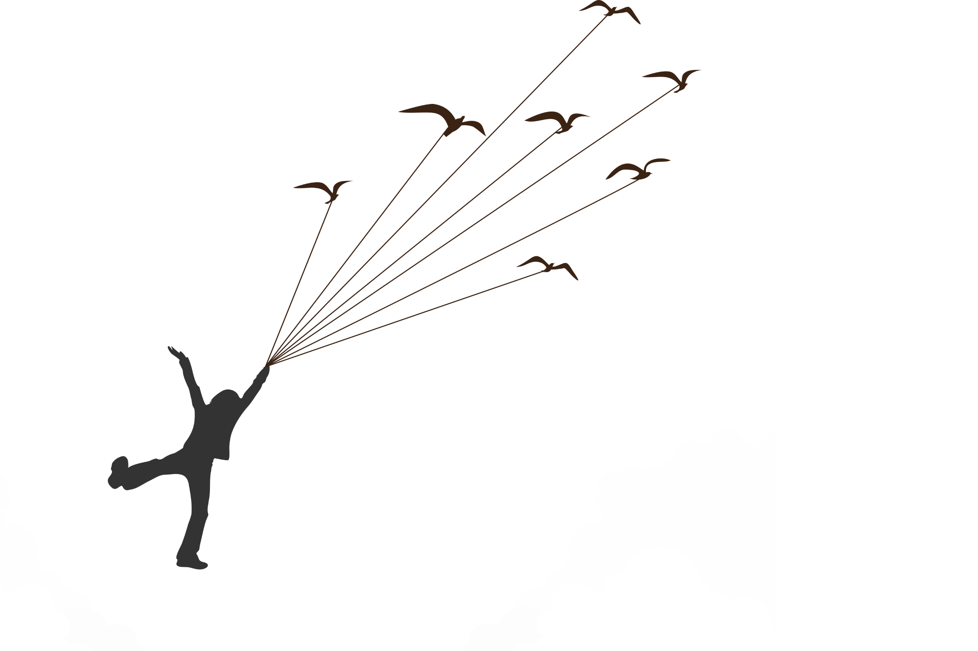
Ergenlik ve gençlik dönemi insan hayatının en renkli, en heyecanlı, en güçlü ve en çok anı biriktirmeye fırsat sağlayan dönemidir.
Ancak bunun yanında bir kriz ya da bunalım dönemi de olabilir.
Önemli olan özellikle bu dönemde fiziksel sağlığınızın yanında psikolojik sağlığınızı da korumanızdır.

Slide 4
KIZLAR İÇİN
ERGENLİK DÖNEMİ

Slide 5
Kızlar için ergenliğe giriş yaşı 10-13 yaş civarıdır. (Kişiden kişiye farklılık gösterebilir, daha erken veya daha geç olduğu durumlar da mevcuttur.)
Kızların bedensel değişiklikleri Östrojen hormonunun etkisiyle gerçekleşir.
Genellikle boy uzar, kilo artar.
Göğüsler belirginleşir. (Bir göğüs diğerinden daha büyük olabilir, bu normaldir) Kızlar bu durumda heyecanlanıp, utanabilirler. Göğüslerinin belli olacağını düşünerek kambur yürümeye çalışabilirler ancak bu durum duruş bozukluklarına yol açabilir. Uygun şekilde giyinildiği takdirde dik yürümenizde herhangi bir sakınca olmayacaktır.
Kol altlarında, bacaklarda ve genital bölgede kıllanma başlar.
Karın, kalça ve bacak bölgelerinde yağ depolanmaya başlar. Bu dönemde yenilen gıdalara dikkat edilmediği takdirde (Örn; fastfood ağırlıklı beslenme) ciddi kilo alımları görülebilir.

Slide 6
Kollar, bacaklar, eller ve ayaklar vücudun geri kalan kısımlarına göre daha hızlı büyüyecektir. Bu organlar daha uzun olabilir. Bu sebeple sakarlık denilebilecek denge problemleri yaşanabilir. Bu normaldir, vücut orantılı hale geldiğinde denge problemi de ortadan kalkacaktır.
Deri daha yağlı hale gelir. Sivilceler ve siyah noktalar çıkar. Bazen sivilce problemi can sıkıcı boyutlara ulaşabilir. Böyle durumlarda öncelikle cilt temizliğine çok önem verilmesi gerekir. Uygun temizlik veya tedavi yöntemleri için bir dermatoloğa başvurulması gerekebilir.
Deri yağlandığı ve gözenekler büyüdüğü için vücutta daha çok terleme görülür. Yine uygun temizlik ve kozmetik yöntemleri ile ter kokusunun önüne geçmek gerekir.
Adet kanaması (Menstürasyon) görülür. 10-16 yaşlarında başlayabilir. 16 yaşını geçmiş ancak hala regl olmamış kızların kadın doğum uzmanına görülmesi gerekir. Genellikle ilk yıllarda düzensiz kanamalar olur. Ancak bu düzensizlik devam ettiğinde yine bir uzmana görünmekte fayda vardır. Adet kanaması dönemi ile ilgili büyüklerinizden bilgi almanızda fayda vardır. Bazıları için bu dönem çok sancılı ve fazla kanamalı geçebilirken bazıları ağrısız normal düzeyde geçirebilir. Unutmayın adet kanaması dönemi kadınlar için zor geçen bir dönem de olsa; olması gereken sağlıklı bir durumdur.

Slide 7
ERKEKLER İÇİN
ERGENLİK DÖNEMİ

Slide 8
Ergenlik belirtileri erkeklerde ortalama 13-15 yaşlarında başlar. (Kişiden kişiye değişiklik gösterebilir, daha erken ya da daha geç olduğu durumlar da mevcuttur.)
Erkeklerin bedenindeki değişimler testesteron hormonunun etkisiyle gerçekleşir.
Boy ve kilo artar. Kas güçleri gelişir.
Sakal ve bıyıkları çıkmaya başlar. (sakal/bıyık çıkma yaşı ve miktarı kişisel farklılıklar gösterir.)
Koltuk altında, bacaklarda, penis çevresinde ve göğüs bölgesinde kıllanma olur.
Ses telleri gelişir, ses kalınlaşır. Ses tam oturana kadar, konuşurken seste aniden incelme ya da çatallanma dediğimiz durumlar yaşanabilir. Bu normal bir durumdur. Kişinin ses gelişimi tamamlandığında bu durum ortadan kalkacaktır.

Slide 9
Deri daha yağlı hale gelir. Sivilceler ve siyah noktalar çıkar. Bazen sivilce problemi can sıkıcı boyutlara ulaşabilir. Böyle durumlarda öncelikle cilt temizliğine çok önem verilmesi gerekir. Uygun temizlik veya tedavi yöntemleri için bir dermatoloğa başvurulması gerekebilir.
Deri yağlandığı ve gözenekler büyüdüğü için vücutta daha çok terleme görülür. Yine uygun temizlik ve kozmetik yöntemleri ile ter kokusunun önüne geçmek gerekir.
Kollar, bacaklar, eller ve ayaklar vücudun geri kalan kısımlarına göre daha hızlı büyüyecektir. Bu organlar daha uzun olabilir. Bu sebeple sakarlık denilebilecek denge problemleri yaşanabilir. Bu normaldir, vücut orantılı hale geldiğinde denge problemi de ortadan kalkacaktır.
Üreme organları gelişir, erkek tohum hücresi üretimi başlar.

Slide 10
ERGENLİK DÖNEMİ GENEL ÖZELLİKLERİ

Slide 11
ZİHİNSEL/BİLİŞSEL GELİŞİM
Soyut düşünebilme
Genellemeler yapma
Daha çabuk sorun çözebilme
Mantık yürütme ve muhakeme yeteneği
Eleştirel düşünme (Aile ile tartışmalar )
Ergen tartışmaları sever, düşüncelerini ifade etmek ister
Tartışmak/fikrinizi söylemek doğru ifade biçimlerini kullandığınızda olumlu bir eylemdir.

Slide 12
SOSYAL
GELİŞİM
Kişinin sosyalleşme süreci aslında çocukluk döneminde başlar, ergenlik döneminde ise bu süreç ailenin dışına taşarak okul çevresi ve dolayısıyla arkadaş grupları ekseninde hızla devam eder.
Bu dönemde kişinin kendini algılayışı değişmeye başlar. Kimlik arayışı içine girer. Genel bir sorgulama içine girilebilir. Kişi bu arayış ve sorgulamadan olumsuz anlamda etkilenmeye başladıysa uzman bir psikolojik yardım almasında fayda vardır.
Ergenlikte arkadaşlar çok önemli bir modeldir. Ama aile de hala başvuru kaynağıdır. Saç biçimi, giyim şekli gibi konularda model alınan arkadaşlar gibi görünme ve davranma görülebilir.

Slide 13
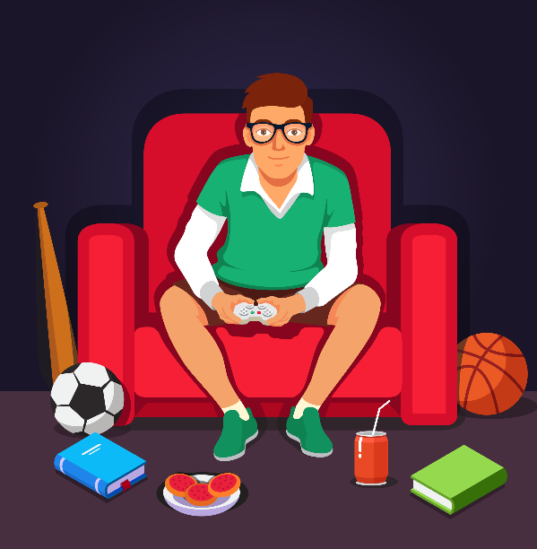
Ergenliğin ilk yıllarında kızlar kızlarla, erkekler erkeklerle iletişim kurarlar. Kızlar genellikle aynı ortak zevkleri olduğu kız arkadaşları ile uzun uzun sohbet edebilirler. Erkekler de birlikte zaman geçirmekten hoşlanabilirler.
Ancak ergenliğin ilerleyen yıllarında arkadaşlarla ilişkilerin niteliğinde değişimler yaşanır. Karşı cinse ilgi başladığından bu doğrultuda ilişkiler başlayabilir. Bu dönemde kişisel sınırların çizilmesi büyük önem arz eder.
Ergenlik döneminde kızlar erkekler, erkekler de kızlar için merak konusudur. Bahsettiğimiz kız-erkek arkadaşlıkları elbette her zaman duygusal içerikli değildir. Bu dönemde kızlarla erkeklerin arkadaşlık etmesi; yaşama hazırlanmaları, kendilerini daha iyi tanımları için yararlı ve gereklidir.
SOSYAL
GELİŞİM
Bu dönemde yalnız kalma isteği artabilir. Bu durum kişiden kişiye değişiklik gösterebilir. Ancak çoğu zaman ergenlikte -özellikle aile içinde- yalnız kalma isteği görülür.

Slide 14
ERGENLİKTE
ÖZBAKIM
Tüm yaş gruplarının yapması gereken öz bakım işleri; ergenlik döneminde ekstra önem arz etmektedir. Çünkü ergenlik; vücudun en büyük değişim ve gelişim evresidir. Bu dönemde yapılan hatalar (hem fiziksel hem duygusal anlamda geçerlidir) tüm hayatı etkileyebilir.
Ağız ve diş temizliği
Tırnakların kesilmesi
Ergenlik döneminde vücuttaki yağ oranının artması ve gözeneklerin büyümesi ile terleme artar. Bu durum vücutta kokuya sebep olur. Hem bu koku oluşumunun önüne geçmek hem de genel beden temizliği adına haftada en az iki kez banyo yapılmalıdır.

Slide 15
ERGENLİKTE
ÖZBAKIM
Saçlarda kepeklenme görülebilir. Buna yönelik şampuan kullanımına özen gösterilerek kepeklenmenin önüne geçilebilir. Önüne geçilemediği durumlarda dermatoloğa gidilebilir.
En çok önem arz eden temizlik konularından bir diğeri koltuk altı ve kasık bölgesi temizliğidir. Koltuk altı ve kasık bölgesi temizliği düzenli yapılmadığı durumlarda; terle birleşerek koku oluşumuna sebep olduğu gibi kıllardan dolayı nefes alamayan deride sivilcelenmeler, kaşıntı/kızarıklık, mantar oluşumu vb. durumlarla karşı karşıya kalınabilir.

Slide 16
ERGENLİKTE
ÖZBAKIM
Ergenlik döneminde cildin yağlanması ile birlikte siyah nokta ve sivilceler oluşur. Kişinin cilt tipine göre bu sivilcelerin miktarı ve büyüklükleri değişkenlik gösterir. Kiminin sivilceleri çok çabuk geçerken kimininki iltihaplanarak uzun süre kalabilir. Bu sivilcelere akne adı verilir.
Yağlı kremler, merhemler, pudra gibi deride gözenekleri tıkayıcı maddeler yağ bezlerinin deriye açıldığı kanalları tıkar ve akne oluşumunu artırabilir. Genç kızlarımız makyaj yapıyorlarsa bu hususları göz önünde bulundurmalı ve doğru ürünler kullanmalı, makyaj temizliğini yaparak mutlaka cildinin hava almasını sağlamalılardır.
Sivilce ve siyah noktaların önüne geçmekte yapılacak ilk şey cilt temizliğine önem vermektir. Ancak bunu yaparken de cilt tipinize göre doğru ürünler ve doğru yöntemler kullanmanız gerekir. Yalnızca doğru temizlikle önüne geçemediğiniz durumlarda ise uygun tedavi gerekiyor demektir. Bunun için mutlaka hekime başvurmak gerekir.

Slide 17
ERGENLİKTE
ÖZBAKIM
Akneleri artırdığı fark edilen yiyecekler az tüketilmelidir. Genel olarak fastfood kategorisindeki tüm yiyecekler sivilce oluşumunu tetikler.
Sivilcelere limon, pudra, kolonya vb. maddeleri sürmek tedavi edici değildir. Bir kişide işe yaradığı düşünülen bir yöntem, başka bir kişide işe yaramayabileceği gibi kötü sonuçlar da doğurabilir.
Cilt bakımı cinsiyet gözetmez. Cinsiyeti ne olursa olsun cilt bakımına herkes tarafından özen gösterilmelidir.

Slide 18
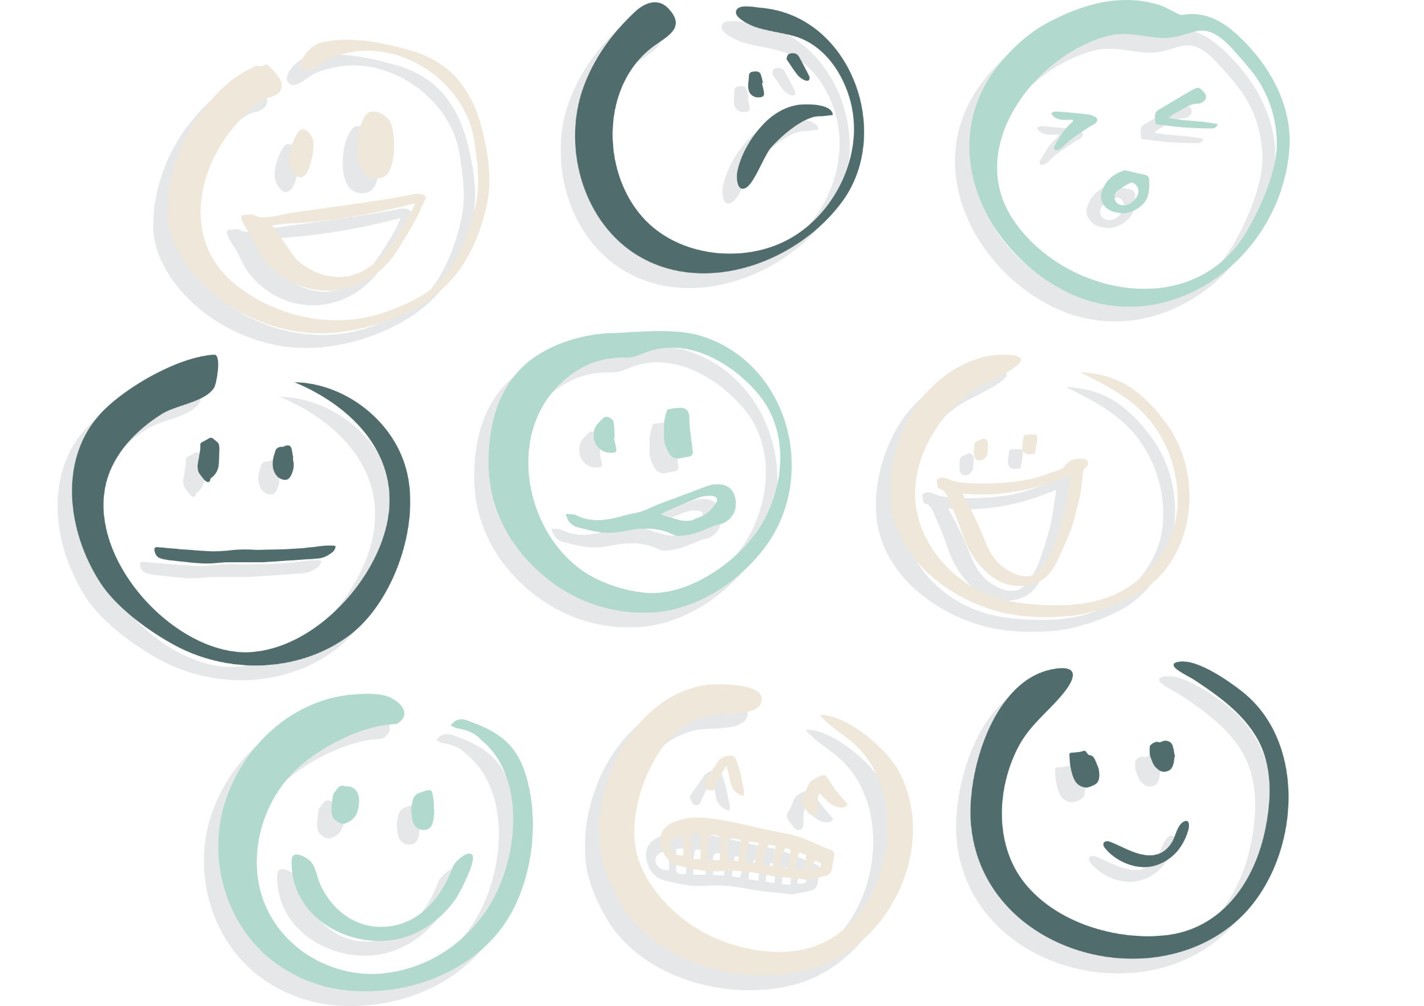
DUYGUSAL
GELİŞİM
Duygular çabuk iniş çıkış gösterebilir.
Kişi, aşırı alıngan, hassas ya da hırçın ve saldırgan olabilir.
Düşünmeden ani tepkiler verilebilir.
Öfkesini sevincini kontrol etmekte sorun yaşayabilir.
Fevri davranışlar gösterilebilir.
İlişkilerin bu duygusal farklılıklardan olumsuz etkilenmemesi adına kişinin duygularının farkına varması ve tepki kontrolünü sağlaması önemlidir.

Slide 19
DUYGUSAL
GELİŞİM
Çocukluk dönemi ile ergenlik dönemi arasında duygusal yönden en belirgin fark; çocuklar öfke, kızgınlık ve sevinç gibi duygularını daha açık davranışlarla ve anında ifade eder, buna karşılık ergenlikte bu duygular daha fazla gizlenip maskelenir. Ergenlikte genel olarak kızların erkeklere göre duygusal olgunluğa daha önce ulaştığı söylenebilir.
Ergenlik döneminde duygular daha yoğun yaşanır. Üzüntü, sevinç, öfke, korku gibi duygularını ifade ederken bu yoğunluk göze çarpar. Olumsuz duygular el-kol hareketleri, yüz ifadesi, bağırma, kapıyı çarpıp ortamı terk etme gibi sözlü/sözsüz davranışlarla; heyecan, coşku, karşı cinse duyulan ilgi gibi duygular şiir veya öykü yazma, günlük/hatıra defteri tutma gibi davranışlarla dışa vurulur.

Slide 20
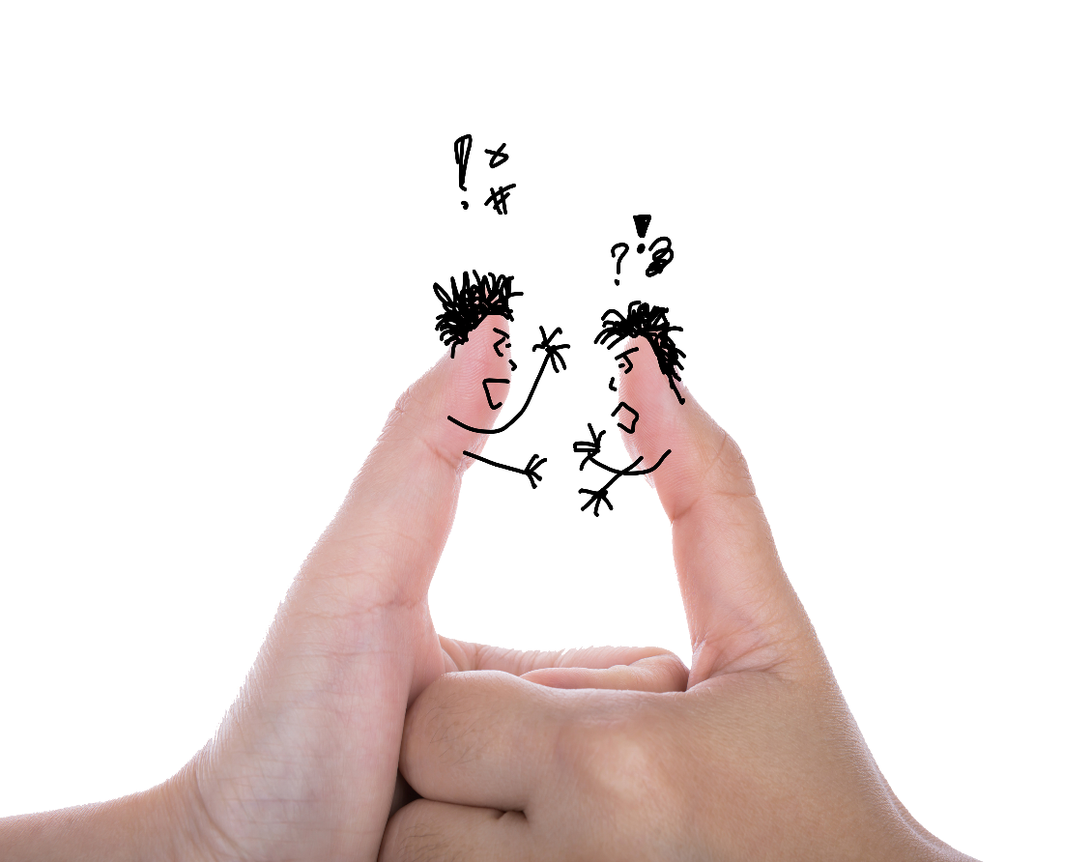
DUYGUSAL
GELİŞİM
Duyguların tamamının daha yoğun yaşandığı ergenlik döneminde ÖFKE de elbette daha yoğun yaşanır. Öfke konusu özellikle üzerinde durulması gereken bir konudur çünkü öfkenin yanlış ifadesi ve tepkileri yıkıcı sonuçlara yol açabilir.
Öfkeyi doğru tanımlamak ve kontrol edebilmek önemlidir.

Slide 21
ÖFKE
Öfke, bireyin planları, istek ve ihtiyaçları engellendiğinde haksızlık, adaletsizlik ve kendi benliğine yönelik bir tehdit algıladığında yaşanan temel duygulardan biridir.
Bireyin kendini savunmak ve karşıdakini uyarmak amacıyla ortaya koyduğu bir duygulanım biçimidir.
Öfke de sevinç, üzüntü, heyecan vb. gibi yaşanması en doğal duygularımızdan biridir.
Önemli olan ve üzerinde durulması gereken öfkelenmek değildir, öfkelendiğimizde verdiğimiz tepkilerdir.

Slide 22
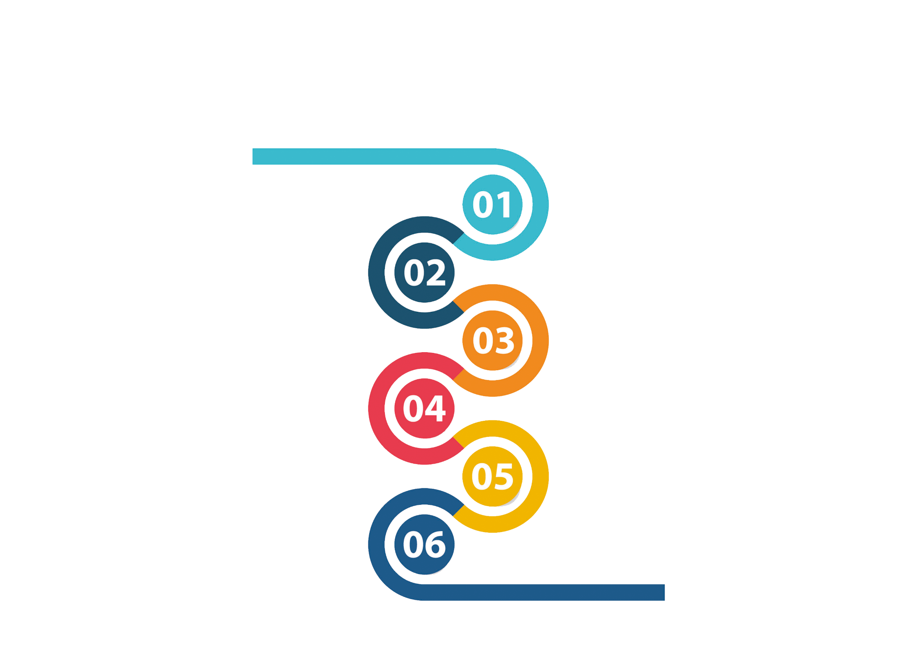
ÖFKE
DİKKAT! ŞU DÜŞÜNCELER TAMAMEN YANLIŞ
Öfke her zaman yıkıcı, istenmeyen bir duygudur.
Öfke her zaman anında ifade edilmelidir.
TV’de izlediğimiz şiddet, spor ya da başka rekabet unsuru içeren durumlar aracılığıyla “öfke” boşaltılır.
Saldırganlık insanın içgüdüsel davranışıdır, engellenemez.
Bazı insanlar hiç öfkelenmez.
Kadınlar, erkeklerden daha az öfkelenir.

Slide 23
ÖFKE
ÖFKENİN ABECESİ
A ) Harekete Geçirici Olay | B) A Hakkındaki İnançlar- İçsel Konuşmalar | C) A Hakkındaki İnançların Duygusal ve Davranışsal Sonuçları
Yolda Telaşla Giderken Seni Görmeyen ya da Görmezden Gelen Arkadaşının Sana Selam Vermeden Gitmesi | Mantıksız/ Akla Aykırı İnançlar : -Bana böyle davranmamalıydı. -Buna tahammül edemem. -Kimse beni sevmiyor. -Arkadaşım bana yüz çevirdi. -Benim hakkımda olumsuz düşüncelere sahip. -Ben değersizim. | İstenmedik duygusal sonuçlar/ uygun olmayan duygular -Çökkünlük, öfke, kaygı, üzüntü, yalnızlık, değersizlik İstenmedik davranışsal sonuçlar -Onunla bir daha konuşmamak. -Onu gördüğünde aşağılayıcı sözlü çatışmalara girmek.
 | Mantıklı/Akılcı İnançlar -Bana selam vermemesinden dolayı hayal kırıklığı yaşadım ama bununla baş edebilirim. Bu durum beni sevmediği,değer vermediği anlamına gelmez. Bana karşı her zaman böyle değil, onunla bu sorunu çözebilirim. | İstendik duygusal sonuçlar/uygun kötü duygular -Hayal kırıklığı -Gerginlik -Üzüntü İstendik davranışsal sonuçlar -Uygun bir zaman diliminde onunla konuşmak

Slide 24
ÖFKELENDİĞİNDE
ÖFKE
Öfkelendiğin konunun dışında ne istediğini düşün
Kalbin çok hızlı atmaya başladığında derin derin nefes al, içinden say ve sakinleş
Öfkenin altındaki duyguları anlamaya çalış
Seni öfkelendiren durumun bulunduğu ortamdan bir süre uzaklaş

Slide 25
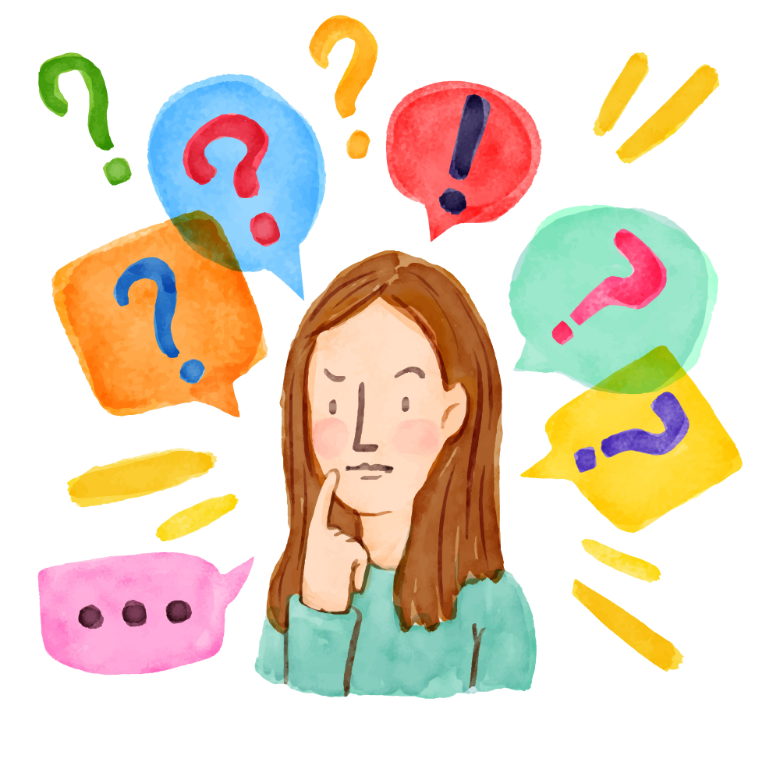
GEVŞE… DÜŞÜN… DAVRAN…
ÖFKE
Yıkıcı ve Saldırgan Olmayan Çözüm Yolları Neler?
Öfkemin Altında
Ne Var?
Alternatiflerim Neler?
En İyi ve En Faydalı Yol Hangisi?
Neye ve Niçin Öfkelendim ?

Slide 26
ÖFKE
ÖFKEYİ KONTROL ETMEK
Ben hiçbir şeye kızmam öfkelenmem demek yerine, kızdığımız şeylerin farkına varıp bunları uygun bir şekilde ifade etmemiz, kullanabileceğimiz en etkili yöntemdir.
Unutma!
Öfkeni Kontrol Edebilmenin İlk Basamağı Bunu İstemendir. Ancak Yıkıcı Tepkiler Vermek İstemediğinde Bunu Gerçekleştirebilirsin!
Öfke ve başa çıkma yolları ile ilgili daha ayrıntılı bilgi istiyorsanız: sorgunram.meb.k12.tr → İyi Örnekler
ALO Rehberlik Hattı → 0354 415 21 35

Slide 27
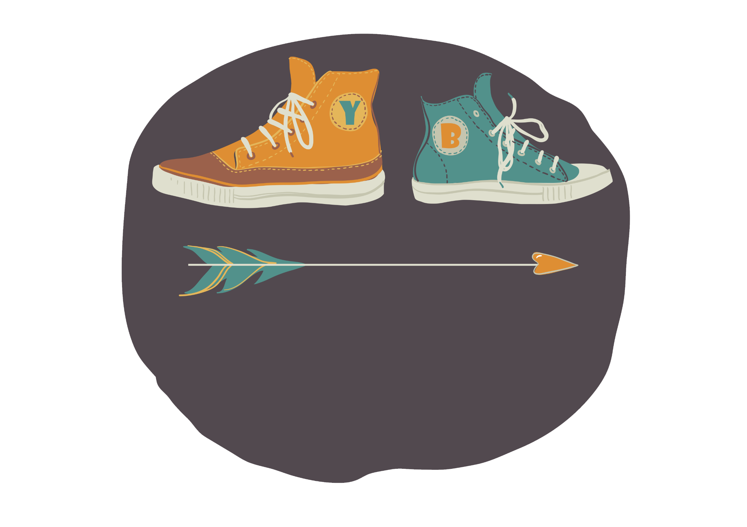
GENÇLER ARASI
GÜVENLİ İLİŞKİ
İçerikte «Cinsel Şiddetle Mücadele Derneği Projesi Ne Var Ne Yok? Gençlerle Güvenli İlişkiler Üzerine Çalışmak Eğitimciler ve Uygulayıcılar İçin Uygulama El Kitabı»’ndan faydalanılmıştır.

Slide 28
ARKADAŞLIK İLİŞKİLERİNDE SAHİP OLDUĞUNUZ HAKLAR
Eşit Olma
ve
Saygı Görme
Bedenin ve Sınırlarınla İlgili Karar Verme
Hayır Deme
Kendine Ait Özel Alan ve Zaman
Fikir Değiştirme
Farklı Düşünme

Slide 29
ARKADAŞLIK İLİŞKİLERİNDE SAHİP OLDUĞUNUZ HAKLAR
İstemediğin Bir Arkadaşlığı Sonlandırma
Diğer Arkadaşlarından ve Hobilerinden Ödün Vermeme
Korku ve Baskı Altında Hissetmeme
İhtiyaç Duyduğunda Destek İsteme

Slide 30
Kendi İsteklerinin, İhtiyaçlarının, İnançlarının, Düşüncelerinin, Beğenilerinin Farkında Olmak ve Bunları İfade Edebilmek
Başkasının Mutluluğundan Değil Kendi Mutluluğundan Sorumlu Olmak
İlişki İçinde Eşit Olduğunu Hissetmek
Zorunluluktan Ya Da Karşındakini Memnun Etmek İçin Değil, Kendin İstediğin İçin Evet Diyebilmek
Hissettiklerin ve Yaptıkların Arasında Uyumsuzluk Yaşamıyor Olmak
Suçlu Hissetmeden Hayır Diyebilmek
Kendi Hedeflerine Ulaşmada Desteklendiğini Hissetmek
Çatışmaları, Fikir Ayrılıklarını, Karşıdaki İçin Duymanın Zor Olabileceği Duyguları İfade Ederken Kendini Güvende Hissetmek
Kendini Gözetmek, Kendine Vakit Ayırmak
SAĞLIKLI SOSYAL VE DUYGUSAL İLİŞKİLERİN 10 İŞARETİ
Diğer Arkadaşlarından, Hayallerinden, Hobilerinden Ödün Vermek Zorunda Bırakılmamak

Slide 31
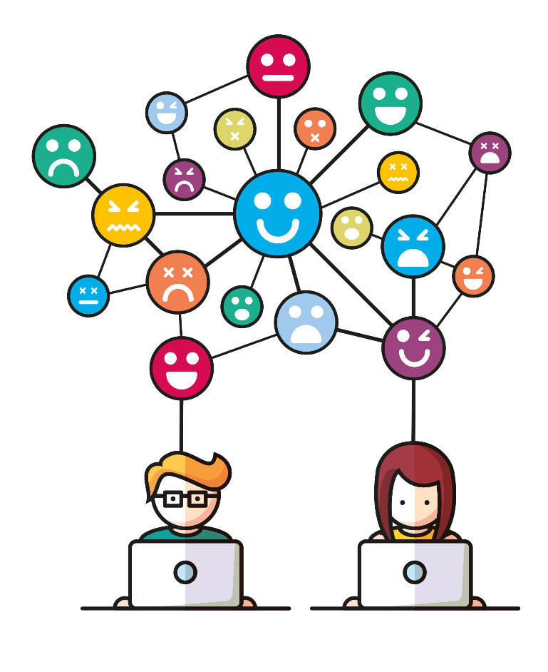
GENÇLERİN FLÖRT ŞİDDETİ ALGILARI
Her 5 Gençten 2’si
Sözel şiddetin fiziksel şiddet kadar zarar verici olmadığını
Her 4 Gençten 3’ü
Şiddet gören bir kişinin ilişkiyi kolayca bitirebileceğini
Her 2 Gençten 1’i
Genellikle eğitimsiz insanların şiddet uyguladığını
Her 5 Gençten 3’ü
Sevgilisini önemseyen kişinin onun kiminle, nerede, ne yapacağını kontrol edebileceğini
Her 10 Gençten 3’ü
Şüphelendiklerinde sevgililerinin telefonlarını kontrol edebileceklerini
Her 5 Gençten 2’si
Kıskançlığın sevgi göstergesi olduğunu
Her 10 Gençten 3’ü
İlişkinin iyi gitmesi için bazen istenmeyen davranışlara da evet denebileceğini
düşünüyor
Bu veriler; Ne Var Ne Yok Projesi?! Kapsamında 3153 öğrencinin katılımıyla gerçekleştirilen «Şiddet Bir Sınırı Aşmaktır: Gençlerin Toplumsal Cinsiyet ve Flört Şiddetine Yönelik Algıları Araştırması»ndan elde edilmiştir.

Slide 32
FLÖRT İÇİ ŞİDDET DAVRANIŞLARI
Gençlerin;
%65’i
Kiminle, nerede, ne yaptığını kontrol etmenin/kısıtlamalar koymanın
%18’i
Cinsellik için ısrarcı davranmanın
%21’i
Herkesin içinde kırıcı şakalar yapmanın/alay etmenin
%2’si
Tokat atmanın
%7’si
Tehdit etmenin
%48’i
Sürekli kendisiyle vakit geçirmesi için çok baskı yapmanın/ısrarla mesaj atmanın
%16’sı
Sürekli bağırmanın/hakaret etmenin
Şiddet olmadığını
düşünüyor
Bu veriler; Ne Var Ne Yok Projesi?! Kapsamında 3153 öğrencinin katılımıyla gerçekleştirilen «Şiddet Bir Sınırı Aşmaktır: Gençlerin Toplumsal Cinsiyet ve Flört Şiddetine Yönelik Algıları Araştırması»ndan elde edilmiştir.

